Slide 1





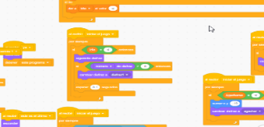

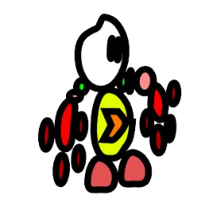
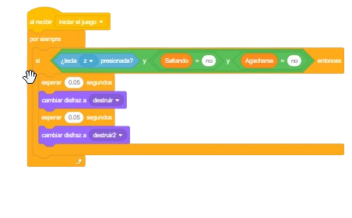
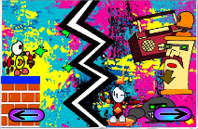
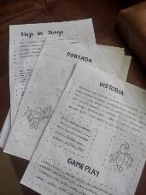
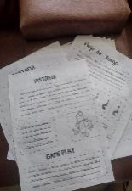

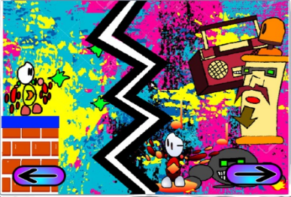

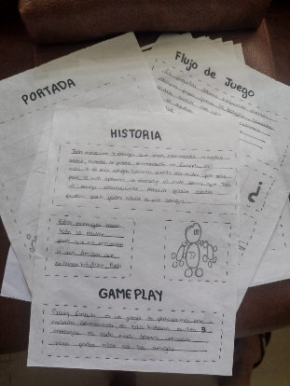

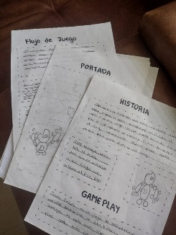

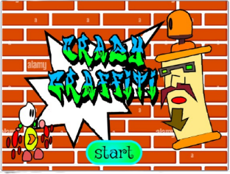




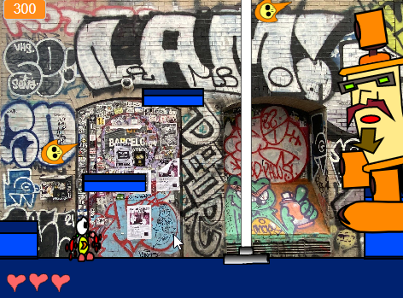
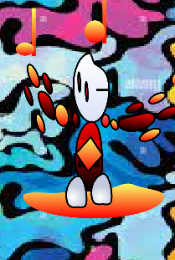
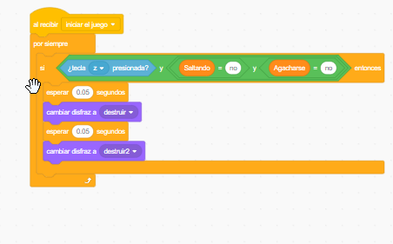
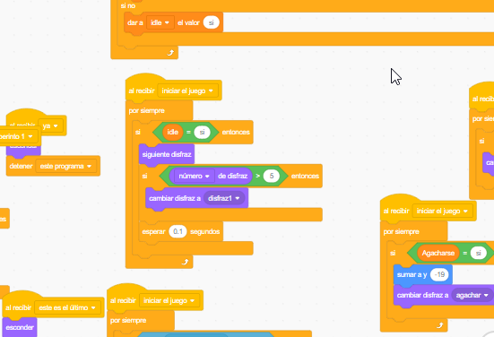





Crazy Graffity
Prototipo de videojuego que genere conciencia acerca de la inseguridad social
TÍTULO DE LA INVESTIGACIÓN
Aprendiz
Asesores
1- Santiago Andrés Rueda Benavides
2- Yerly Lizeth Rueda Benavides
1- Edwyn Fernando Santacruz Valencia
Introducción
Metodología
Actualmente, el mundo entero se enfrenta a varios problemas, entre los cuales podemos destacar la inseguridad social (ya sea por secuestro, robo, etc.), problema que nos aterroriza en el día a día, ya que conforme pasa el tiempo este toma más víctimas, dejando un rastro de mucho dolor y tristeza a su paso. Por otra parte se ha encontrado la necesidad de hacer válido la expresión del arte urbano, para disminuir la discriminación hacia este arte, para que todos lo comprendan y lo disfruten.
Es así, de este modo, que nace un prototipo de videojuego entretenido, didáctico e inclusivo, apto para todo tipo de usuarios o personas; esta, sería una manera efectiva tal que divertida para hacer consciencia sobre un método de prevención a la inseguridad social, al tiempo en que se trata la aceptación al arte urbano.
Revisión bibliográfica 1- Buscar fuentes de información. 2- Seleccionar criterios de inclusión. 3- Buscar y recopilar fuentes.
Conceptualización 1- Concientizar a las personas sobre la inseguridad social.
Implementación y validación del videojuego 1- Codificar el prototipo 2- Hacer pruebas de jugabilidad con usuarios
Propuesta técnica de gamificación 1- Idea del videojuego, conceptualización (GDD) 2- One Page Document 3- Ten Page Document 4- Layout
Diseño del videojuego 1- Diseños de personajes 2- Dinámicas, mecánicas, movimiento, etc.
Planteamiento del problema y justificación
Resultados preliminares
La inseguridad social y la discriminación son factores que se presentan a nivel mundial. ¨En Colombia en el primer semestre del año 2023 se registraron 1.081 robos por día, 44 robos por hora y un robo cada minuto y medio¨. Así lo reveló la cuarta versión del reloj de la criminalidad, cifras muy alarmantes, que se podrían mejorar, empezando por tomar conciencia, tener precaución con cualquier comportamiento raro o extraño que se mire por parte de alguna persona hacia nosotros .
.
1- Construcción de la Guía de Diseño de Videojuegos G.D.D. (Game Desing Document)
2- Diseño del prototipo de videojuego denominado ¨Crazy Graffity¨
Muchas personas, expertos nos han dado soluciones las cuales debemos seguir, para no terminar en peligro, como es el caso de no tener confianza a los desconocidos que se encuentran en la calle, esto especialmente para los niños y adolescentes, también tener un mecanismo de defensa, no hacer actos indebidos, no salir a lugares peligrosos, procurar no pasear en la calle a horas demasiado tardías y desde luego respetar a todas las personas y sus estilos de expresión, recordar que todos somos valiosos para la vida.
3- Implementación del prototipo beta ¨Crazy Graffity¨ a scratch
Objetivos
Dar a conocer a través de un prototipo de videojuego, la expresión del arte urbano como símbolo de vida, que no debe discriminarse; a la vez de concientizar sobre la prevención hacia la inseguridad social en el mundo.
Entender la importancia de relacionar y solucionar problemas de la actualidad, por medio de recursos didácticos.
Conclusiones
1- Se investigó diferentes problemas en el día a día, para proyectar un posible solución, en este caso al tratarse de temas muy cotidianos, se indagó mucho, al respecto de opiniones y criticas de varias personas, no solo se hizo una búsqueda sino también una red de preguntas al estilo encuesta.
Establecer los requerimientos del videojuego mediante el documento de diseño del jugador (GDD)
2- Se desarrolló un nuevo sistema de aprendizaje, más innovador y didáctico, donde todos pueden aprender varios temas de una manera más fácil y efectiva, como es el caso de los videojuegos, siendo esta la prueba de que la tecnología digital, no solo es producto del ocio de la humanidad, sino que dependiendo el uso y modo que se le utilice esta se puede transformar en una herramienta de gran alcance para todo el mundo.
Realizar pruebas de validación del prototipo del videojuego.
3- La elección de la plataforma scratch como herramienta de trabajo, muestra y representa los múltiples beneficios de fácil acceso que ofrece la educación en la actualidad.
Referencias bibliográficas
1- RCUB, (30 de diciembre de 2022), Gamificación mixta con videojuegos y plataformas educativas: un estudio sobre la demanda cognitiva matemática. 2- ProQuest, (junio de 2017), El profesorado español en la creación de materiales didácticos: Los videojuegos educativos. 3- ProQuest, (2019), Videojuegos y literatura: Estudio de tres casos de intertextos hispanoamericanos. 4- ProQuest, (6 de octubre de 2019), Scratch: comó los chicos crean sus propios videojuegos. 5- ProQuest, (22 de diciembre de 2019), Proyectos educativos de gamificación por videojuegos: desarrollo del pensamiento numérico y razonamiento escolar en contextos vulnerables. 6- ProQuest, (1 de noviembre de 2020), Jugo de video a partir de la metodología GAME-BASED LEARNING como medio de comunicación para la formación de hábitos alimentarios en niños con enfermedad celïaca. 7- UET, (19 de noviembre de 2020), Uso de motor de videojuegos Roblox para crear recorridos virtuales y aprender sobre el patrimonio escultórico. 8- ProQuest, (17 de septiembre de 2018), Significado de la experiencia de educadores con la integracíón de pensamiento computacional: Un estudio fenomenológico. 9- ProQuest, (23 de marzo de 2020), Educación para cada uno: K12 se compromete con la educación continua durante el coronavirus. 10- ProQuest, (14 de marzo de 2023), Sélecu, un videojuego para aprender en clase en Medellín

